Slide 1
Jabatan Hal Ehwal Agama Terengganu
KHUTBAH MULTIMEDIA
Siri: 05/2024
21 Rejab 1445 : 2 Februari 2024
IBRAH DARIPADA PERISTIWA ISRA’ MI’RAJ
http://e-khutbah.terengganu.gov.my

Slide 2
Pujian Kepada Allah SWT
الْحَمْدُ لِلّٰهِ
Segala puji-pujian hanya bagi Allah SWT

Slide 3
Syahadah
وَأَشْهَدُ أَنْ لَا إِلٰهَ إِلَّا اللهُ وَحْدَهُ لَا شَرِيْكَ لَهُ،
وَأَشْهَدُ أَنَّ مُحَمَّدًا عَبْدُهُ وَرَسُوْلُه.
Dan aku bersaksi bahawa tiada Tuhan melainkan Allah sahaja, tiada sekutu bagi-Nya,
Dan aku bersaksi bahawa Muhammad adalah hamba dan RasulNya.

Slide 4
Selawat Ke Atas Nabi Muhammad SAW
اَللّٰهُمَّ صَلِّ وَسَلِّمْ عَلَى نَبِيِّنَا مُحَمَّدٍ وَعَلَى آلِهِ وَاَصْحَابِهِ أَجْمَعِيْن
Ya Allah, selawat dan salam ke atas junjungan kami Nabi Muhammad dan ke atas keluarganya dan semua Sahabatnya

Slide 5
Pesanan Takwa
اِتَّقُوا اللهَ
“Bertaqwalah kepada Allah”

Slide 6
Tajuk
Khutbah Hari Ini:
IBRAH DARIPADA PERISTIWA ISRA’ MI’RAJ
21 Rejab 1445 21 Rejab 1445

Slide 7
Al-Isra’ bermaksud :
Nabi Muhammad SAW diperjalankan oleh Allah SWT pada sebahagian waktu malam dari Makkah Al-Mukarramah ke Baitul Maqdis di Palestin

Slide 8
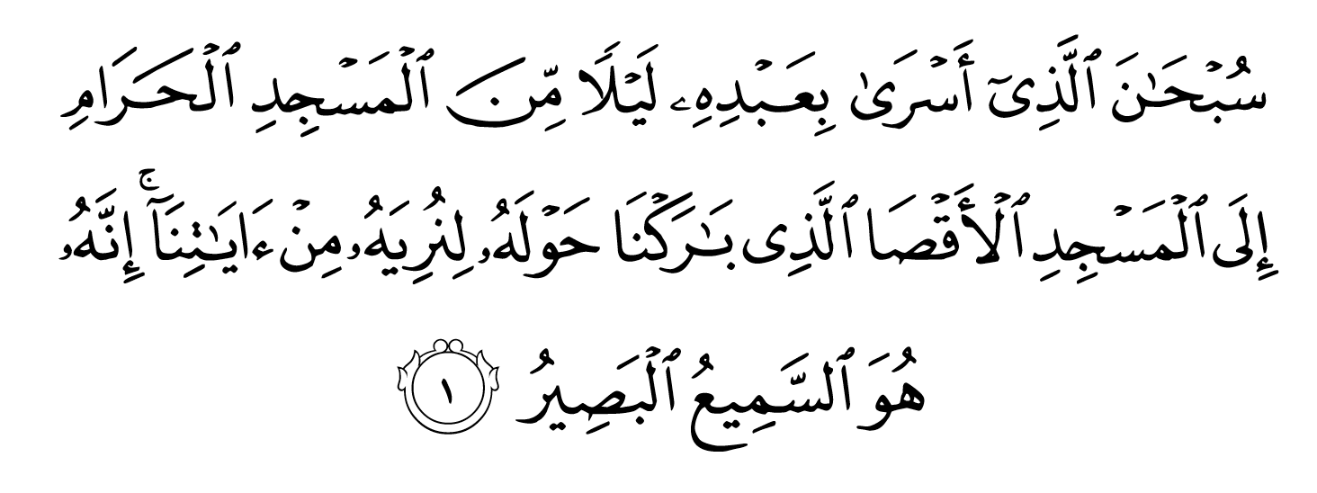
Allah SWT berfirman
Dalam Surah Al-Isra’, ayat 1:
Maksudnya: “Maha Suci Allah yang telah menjalankan hamba-Nya pada malam hari dari Masjidil haram ke Masjidil Aqsa yang Kami berkati sekelilingnya, untuk diperlihatkan kepadanya tanda kekuasaan Kami. Sesungguhnya Allah Maha Mendengar, lagi Maha Mengetahui.”

Slide 9
Manakala Al-Mi’raj pula bermaksud :
Baginda Nabi SAW dibawa naik ke langit, seterusnya ke Sidratul Muntaha bagi menerima kewajipan solat lima waktu daripada Allah SWT.

Slide 10
Sabda Nabi SAW :
Maksudnya: "Kemudian telah dimi’rajkan (naik) kami ke langit ".
(Hadis Riwayat Muslim)

Slide 11
Peristiwa Isra’ Mi’raj telah menjadi salah satu pembuktian keimanan terhadap kebenaran Baginda SAW kerana ia merupakan satu mukjizat iaitu perkara yang mencarik adat.
Ketika itu, ada juga yang tidak mempercayai peristiwa yang dialami oleh Nabi SAW tersebut, sehingga sebahagian daripada penduduk Mekah ragu-ragu terhadap agama Islam.

Slide 12
Akan tetapi, keimanan Saidina Abu Bakar RhA tidak sedikit pun goyah, sambil beliau berkata:
“Demi Allah, jika itulah yang Nabi Muhammad SAW katakan, sungguh dia berkata benar. Demi Allah, sesungguhnya dia pernah memberitahuku mengenai kedatangan wahyu kepadanya menerusi Jibril AS pada mana-mana waktu, malam ataupun siang, terus aku mempercayainya dan aku bersaksi bahawa beliau adalah utusan Allah yang sebenarnya”.

Slide 13
Peristiwa Isra’ Mi’raj ini, menghubungkan antara dua Masjid besar iaitu
Masjid al-Haram
di Makkah
Masjid al-Aqsa
di Palestin
Kedua-duanya merupakan masjid suci bagi kaum Muslimin.

Slide 14
Wilayah tersebut telah dibebaskan pada zaman Khalifah Umar bin Al- Khattab RA oleh pasukan tentera kaum Muslimin. Semenjak itu, bumi ini menjadi amanah dalam tangan umat Islam.

Slide 15
Lantaran itu, Sultan Abdul Hamid II, khalifah Uthmaniah Turki - ketika didatangi oleh wakil zionis Yahudi yang ingin membeli tanah Palestin- pernah menegaskan:
“Sesungguhnya aku tidak akan melepaskan Bumi Palestin kepada kamu meskipun sejengkal. Tanah Palestin bukanlah milikku, tetapi ia adalah milik kaum Muslimin. Selagi aku masih hidup, sekiranya jasad aku dikerat sekateh-sekateh sekalipun, aku tidak akan membiarkan bumi Palestin terlepas daripada pemerintahan Islam”.

Slide 16
Peristiwa Isra’ Mi’raj menjadi titik tolak bermulanya pensyariatan solat fardhu. Ibadat solat 5 waktu yang menjadi tonggak utama kewajipan seseorang muslim dan muslimah, tidak boleh dipandang ringan oleh setiap kita.
Ia hendaklah dilaksanakan dan dihayati dengan teliti, agar dapat mengelakkan seseorang daripada melakukan perbuatan-perbuatan keji dan maksiat.

Slide 17
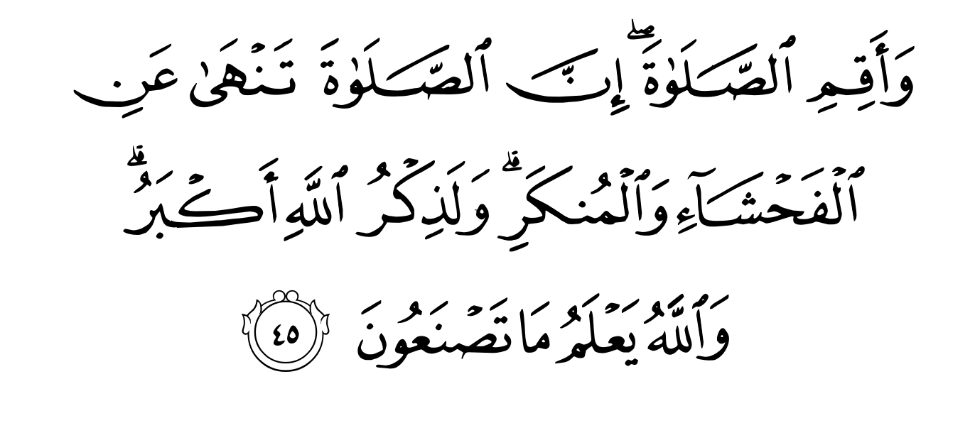
Firman Allah SWT
dalam surah Al-Ankabut ayat 45:
Maksudnya: “Dan dirikanlah solat. Sesungguhnya, solat itu mencegah daripada (perbuatan-perbuatan) keji dan mungkar. Dan sesungguhnya mengingati Allah adalah lebih besar dan Allah mengetahui apa yang kamu kerjakan.”

Slide 18
Baginda Nabi SAW melalui peristiwa Isra’ Mi’raj ini, dipertunjukkan pelbagai keadaan manusia untuk dijadikan iktibar, antaranya:
1
Baginda SAW menyaksikan bagaimana seseorang hidup dengan penuh kemakmuran dan mendapat hasil yang melimpah ruah tanpa terhenti. Ia adalah gambaran mereka yang memberikan sedekah kepada yang berhajat.

Slide 19
2
Diperlihatkan golongan yang memukul kepalanya sendiri hingga berdarah dan pecah, kemudiannya diulang kembali keadaannya untuk diperlakukan sebagaimana sebelumnya. Ia adalah gambaran sesiapa yang sengaja meninggalkan kewajipan solat.

Slide 20
3
Rasulullah SAW juga diperlihatkan gelagat orang yang dihidangkan daging yang lazat untuk dijadikan makanannya, tetapi memilih daging yang mentah lagi busuk untuk dimasukkan ke dalam mulutnya. Ia sebagai gambaran golongan yang melakukan perzinaan sedangkan telah mempunyai pasangan yang dihalalkan oleh Syara.

Slide 21
Seruan Khatib
Kesemua gambaran peristiwa yang ditunjukkan ini merupakan pengajaran dan ibrah kepada kita semua supaya ianya dapat menguatkan keimanan kita kepada Allah SWT.

Slide 22
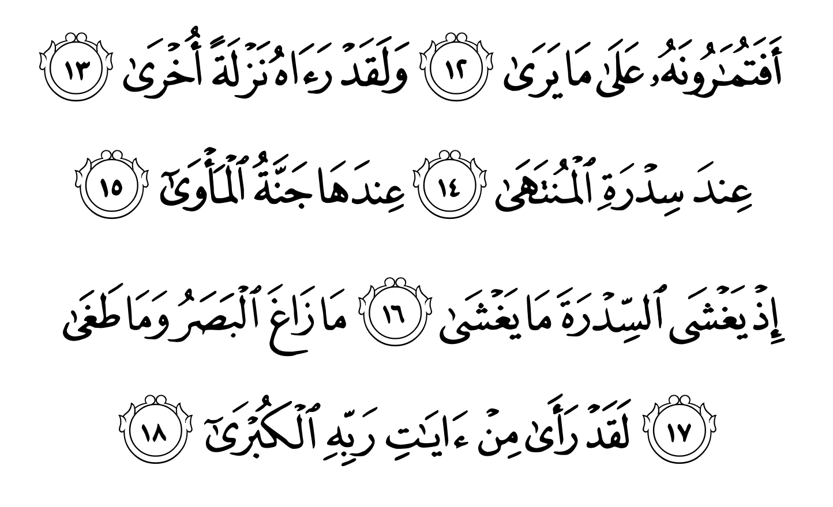
أعُوذُ بِاللهِ مِنَ الشَّيْطَانِ الرَّجِيمِ

Slide 23
Maksudnya : Jika demikian, patutkah kamu hendak membantahnya mengenai apa yang telah dilihatnya itu? Dan demi sesungguhnya! (Nabi Muhammad) telah melihat (malaikat Jibril, dalam bentuk rupanya yang asal) sekali lagi, Di sisi "Sidratul-Muntaha"; Yang di sisinya terletak Syurga "Jannatul-Makwa" Nabi Muhammad melihat jibril dalam bentuk rupanya yang asal pada kali ini ialah) semasa "Sidratul Muntaha" itu diliputi oleh makhluk-makhluk dari alam-alam ghaib, yang tidak terhingga. Penglihatan (Nabi Muhammad) tidak berkisar daripada menyaksikan dengan tepat (akan pemandangan yang indah di situ yang diizinkan melihatnya), dan tidak pula melampaui batas. Demi sesungguhnya, ia telah melihat sebahagian dari sebesar-besar tanda-tanda (yang membuktikan luasnya pemerintahan dan kekuasaan) Tuhannya.
(Surah An-Najm ayat :12-18)

Slide 24
بَارَكَ اللهُ لِي وَلَكُمْ بالْقُرْآنِ الْعَظِيْمِ.
وَنَفَعَنِي وَاِيَّاكُمْ بِمَا فِيْهِ مِنَ الآيَاتِ وَالذِّكْرِ الْحَكِيْمِ.
وَتَقَبَّلَ مِنِّي وَمِنْكُمْ تِلاوَتَهُ اِنَّهُ هُوَ السَّمِيْعُ الْعَلِيْمُ.
أقُوْلُ قَوْلِي هَذا وَأَسْتَغْفِرُ اللهَ الْعَظِيْمَ لِيْ وَلَكُمْ
وَلِسَائِرِ الْمُسْلِمِيْنَ وَالْمُسْلِمَاتِ وَالْمُؤْمِنِيْنَ وَالْمُؤْمِنَاتِ
فَاسْتَغْفِرُوْهُ إنَّهُ هُوَ الْغَفُوْرُ الرَّحِيْمُ.

Slide 25
Doa Antara Dua Khutbah
آمِينَ ، يَا مُوَفِّقَ الطَّائِعِينَ
وَفِّقنَا لِطَاعَتِكَ أَجمَعِينَ
وَتُب عَلَينَا وَعَلَى المُسلِمِينَ
وَاغفِر ذَنبَ مَن يَقُولُ: «أَستَغفِرُ اللهَ» العَظِيمَ
وَنَستَغفِرُ اللهَ

Slide 26
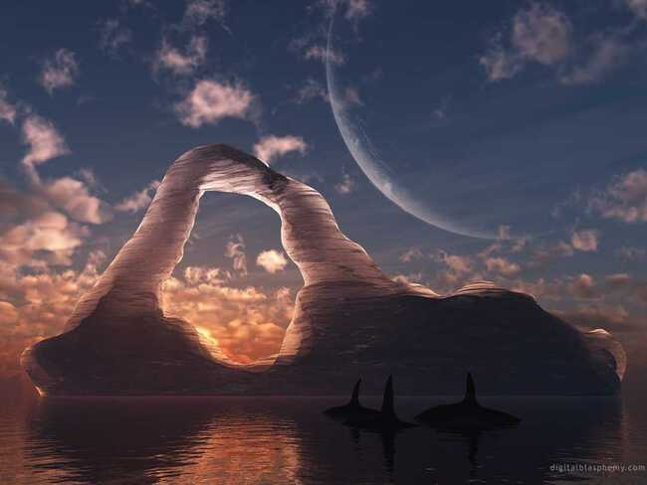
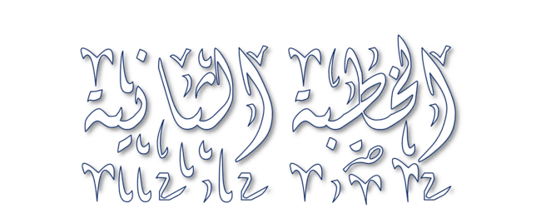

Slide 27
Pujian Kepada Allah S.W.T.
الْحَمْدُ لِلّٰهِ
Segala puji-pujian hanya
bagi Allah S.W.T.

Slide 28
Syahadah
وَأَشْهَدُ أَن لَّا إِلٰهَ إِلَّا اللهُ وَحْدَهُ لَا شَرِيْكَ لَهُ، وَأَشْهَدُ أَنَّ سَيِّدَنَا مُحَمَّدًا عَبْدُهُ وَرَسُوْلُهُ.
Dan aku bersaksi bahawa sesungguhnya tiada tuhan melainkan Allah, Yang Maha Esa, tiada sekutu bagi-Nya, dan juga aku bersaksi bahawa junjungan kami (Nabi) Muhammad (S.A.W) hamba-Nya dan rasul-Nya.

Slide 29
Selawat Ke Atas
Nabi Muhammad S.A.W
اللّٰهُمَّ صَلِّ وَسَلِّمْ وَبَارِكْ عَلَى سَيِّدِنَا مُحَمَّدٍ، وَعَلَى آلِهِ وَأَصْحَابِهِ أَجْمَعِيْنَ
Ya Allah, cucurilah rahmat, kesejahteraan dan keberkatan ke atas junjungan kami (Nabi) Muhammad (S.A.W) dan ke atas keluarganya dan sekalian para Sahabatnya.

Slide 30
Seruan Takwa
اتَّقُوا اللهَ فَقَدْ فَازَ الْمُتَّقُوْنَ
Bertakwalah kepada Allah dengan sebenar-benarnya, sesungguhnya berjayalah orang-orang yang bertaqwa.

Slide 31
SERUAN KHATIB
Berbaktilah kepada Allah SWT dengan sepenuh hati. Manfaatkanlah peluang kehidupan ini dengan melakukan ketaatan untuk mendapat keredaan-Nya. Ketahuilah bahawa Allah telah menjadikan hari Jumaat sebagai penghulu segala hari yang dipenuhi dengan pelbagai kelebihan sepertimana sabda Rasulullah SAW yang bermaksud:

Slide 32
SERUAN KHATIB
”Sebaik-baik hari ialah hari Jumaat. Padanya dijadikan Nabi Adam. Padanya dimasukkan baginda ke syurga dan padanya juga dikeluarkan daripada syurga, dan tidak berlaku Kiamat melainkan pada hari Jumaat.”
(Hadis riwayat Muslim)

Slide 33
SERUAN KHATIB
Maka bersempena dengan hari yang mulia ini, sayugialah kita umat Islam mengambil peluang melakukan amal kebaikan seperti berniat iktikaf ketika berada dalam masjid, mengambil pengajaran daripada kandungan khutbah Jumaat, berzikir serta menunaikan solat Jumaat dengan tertib dan khusyuk.

Slide 34
SERUAN KHATIB
Janganlah melakukan perkara yang boleh mengganggu jemaah lain sepanjang berada di masjid, kerana perbuatan tersebut dilarang dalam Islam.

Slide 35
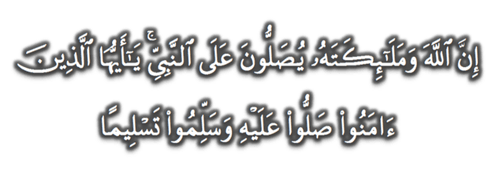
Seruan
Memperbanyakkan ucapan selawat dan salam kepada Rasulullah SAW
(Surah Al-Ahzab : Ayat 56)
“Sesungguhnya Allah Taala Dan Para MalaikatNya Sentiasa Berselawat Ke Atas Nabi (Muhammad).
Wahai Orang-orang Beriman! Berselawatlah Kamu
Ke Atasnya Serta Ucapkanlah Salam Sejahtera Dengan Penghormatan Ke Atasnya Dengan Sepenuhnya”.

Slide 36
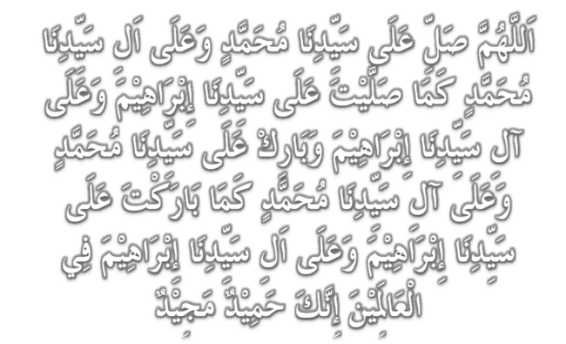
Selawat

Slide 37
DOA
اللّٰهُمَّ اغْفِرْ لِلْمُؤْمِنِيْنَ وَالْمُؤْمِنَاتِ، وَالمُسْلِمِيْنَ وَالْمُسْلِمَاتِ الأَحْيَاءِ مِنْهُمْ وَالأَمْوَات،
إِنَّكَ سَمِيْعٌ قَرِيْبٌ مُجِيْبُ الدَّعَوَات.
اللّٰهُمَّ ادْفَعْ عَنَّا الْبَلاءَ وَالْوَبَاءَ وَالْفَحْشَاءَ
مَا لا يَصْرِفُهُ غَيْرُكَ

Slide 38
DOA
اللّٰهُمَّ إِنَّا نَعُوذُ بِكَ مِنَ البَرَصِ وَالْجُنُونِ وَالْجُذَامِ وَمِن سَيِّئِ الأَسْقَامِ.
اللّٰهُمَّ اشْفِ مَرْضَانَا وَارْحَمْ مَّوْتَانَا، وَالْطُفْ بِنَا فِيمَا نَزَلَ بِنَا

Slide 39
Ya Allah…
Peliharakanlah
Kebawah Duli Yang Maha Mulia Raja Kami
Al-Wathiqu Billah Sultan Mizan Zainal Abidin Ibni Al-Marhum Sultan Mahmud
Al-Muktafi Billah Shah,
Limpahkanlah RahmatMu Untuk Baginda,
Juga Untuk Sultanah Nur Zahirah
Sultanah Terengganu
Dan Peliharakanlah Putera Puteri,
Ahli Keluarga, Keturunan dan Kerabat Baginda

Slide 40
Ya Allah…
Peliharakanlah Para Ulama’,
Semua Pembesar, Hakim-Hakim,
Pegawai Kerajaan dan Rakyat Jelata Baginda
Dari Kalangan Orang Islam dan
Mereka Yang Beriman Lelaki dan Perempuan
Di Dunia dan Akhirat Dengan Segala RahmatMu,
Wahai Allah Yang Maha Penyayang.
Ya Allah…
Peliharakanlah Juga Raja Muda Kami
Tengku Muhammad Ismail Ibni
Al-Wathiqu Billah Sultan Mizan Zainal Abidin

Slide 41
DOA
اللَّهُمَّ أَعِزَّ الإِسْلاَمَ وَالْمُسْلِمِيْنَ، وَأَذِلَّ الْمُعْتَدِيْنَ الظَّالِمِيْنَ، وَدَمِّرْ أَعْدَائَكَ أَعْدَاءَ الدِّيْنَ، وَانْصُرْنَا عَلَيْهِمْ يَا رَبَّ الْعَالَمِيْنَ
اللَّهُمَّ انْصُرْ إِخْوَانَنَا الْمُسْلِمِيْنَ وَالْمُجَاهِدِيْنَ فِيْ فَلَسْطِيْن وَفِيْ كُلِّ مَكَانٍ.

Slide 42
DOA …
Ya Allah,
Kami memohon hidayah dan petunjuk ke jalan kebenaran. Tetapkanlah iman kami di dalam agama-Mu. Basahilah lidah kami dengan bacaan al-Quran dan zikir kepada-Mu. Jadikanlah akhlak junjungan besar Nabi Muhammad SAW sebagai ikutan kami. Pereratkanlah hubungan sesama kami, saling bekerjasama dan bantu membantu dalam kebajikan dan taqwa.

Slide 43
DOA …
Ya Allah,
Jadikanlah negeri ini negeri yang aman, maju lagi diberkati. Bukakanlah pintu-pintu rezeki dari segala penjuru. Kurniakanlah kepada kami nikmat kesejahteraan yang berterusan. Jauhkanlah negeri kami ini daripada segala malapetaka, musibah dan apa jua kemurkaan-Mu.

Slide 44
DOA …
Ya Allah,
Anugerahkan pertolongan dan bantuanMu untuk saudara kami di Palestin. Berikanlah ketabahan dan kekuatan kepada saudara kami di sana dalam menghadapi kekejaman rejim zionis. Peliharakanlah bumi Baitul Maqdis dan seluruh saudara kami di sana.
Amin Ya Rabbal alamin

Slide 45
DOA PENUTUP…
رَبَّنَا آتِنَا فِي الدُّنْيَا حَسَنَةً وَفِي الآخِرَةِ حَسَنَةً
وَقِنَا عَذَابَ النَّارِ
Kurniakanlah Kepada Kami Kebaikan Di Dunia Dan Kebaikan Di Akhirat Serta Hindarilah Kami Dari Seksaan Neraka
وَصَلَّى اللهُ عَلىَ سَيِّدِنَا مُحَمَّدٍ وَعَلىَ آلِهِ وَصَحْبِهِ وَسَلَّمْ.
وَالْحَمْدُ للهِ رَبِّ الْعَالَمِيْنَ

Slide 46
عِبَادَ اللهِ!
اُذْكُرُوْا اللهَ الْعَظِيْمَ يَذْكُرْكُمْ،
وَاشْكُرُوْهُ عَلَى نِعَمِهِ يَزِدْكُمْ،
وَلَذِكْرُ اللهِ أَكْبَرُ، وَاللهُ يَعْلَمُ مَا تَصْنَعُوْنَ

Slide 47
قُوْمُوْا إِلَى صَلاتِكُمْ،
يَرْحَمْكُمُ الله

